Slide 1
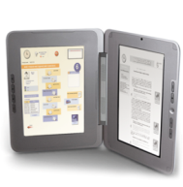
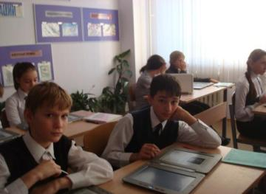
ЭЛЕКТРОННЫЙ ОБРАЗОВАТЕЛЬНЫЙ КОМПЛЕКС
Инновационный проект
МОУ СОШ № 4 г. Губкинский

Slide 2
Цель проекта:
Апробация Электронного образовательного комплекса как технологии обучения и метода электронного образования

Slide 3
Задачи:
Разработать нормативно- правовую базу.
Создать информационное образовательное пространство, направленное на индивидуализацию обучения, интенсификацию учебной деятельности учащихся, формирование современных общих и предметных компетенций
Апробировать электронный образовательный комплекс в параллели учащихся 6-х классов
Интегрировать мобильный цифровой образовательный комплекс в реальный учебный процесс

Slide 4
Актуальность
ЭОК - инструмент подготовки субъекта к высоким требованиям информационной среды
Уроки являются комплексными, содержат текст, иллюстрации, видеофильмы, аудиоролики, различные типы заданий. В системе имеется весь необходимый функционал : электронное планирование, электронные журналы, электронные дневники
Высокая степень интерактивности образовательного процесса и осуществления регулярного контроля за его ходом
Интерфейс родителя. Доступ родителей осуществляется по индивидуальному логину и паролю с обычного компьютера. На персональной странице родители могут посмотреть дневник своего ребенка, развернутые отчеты о выполнении учеником тестирований ,расписание уроков.

Slide 5
Э-ОК – образовательный портал в сети Интернет
ИНТЕРНЕТ
Органы управления образованием
Ученые
Э-ОК
Преподаватели школ и вузов
Учащиеся и студенты
Родители

Slide 6
Структура Э-ОК
Электронные учебники и пособия
Учебно-научная социальная сеть
Э-ОК
Портфолио и профиль пользователя
Мультимедийные ресурсы и инструменты
Учебно-научная область
Внеучебная область
Проекты
и конкурсы
Контрольно-оценочные материалы
Паспорт здоровья учащихся
Электронный дневник
и журнал
Электронная библиотека

Slide 7
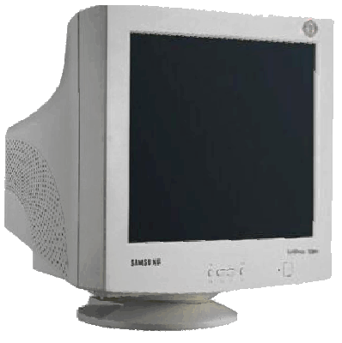
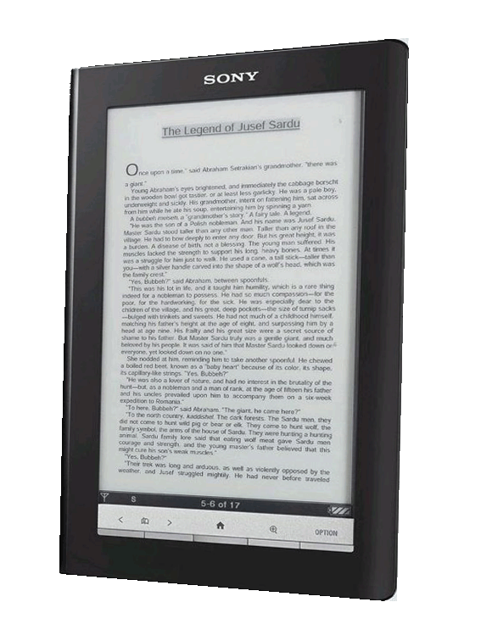
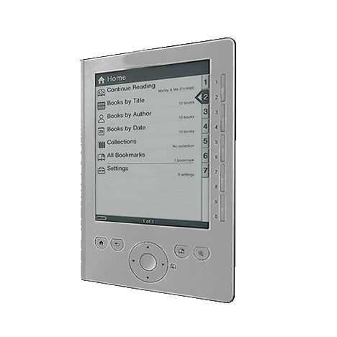
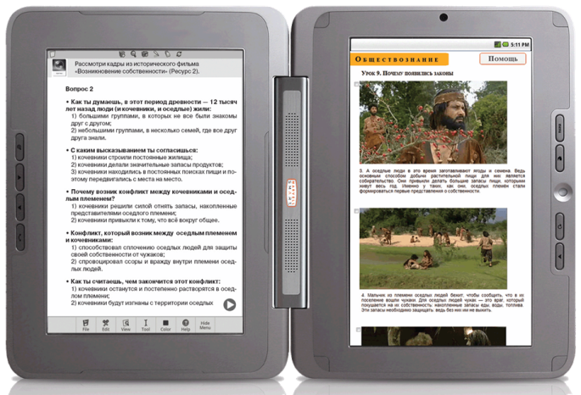
Без счёта ЖК экранов
Много разных ридеров, работающих на отраженном свете
Электронная бумага
ЖК экран
Единственное в мире комбинированное устройство
Российский электронный учебник

Slide 8
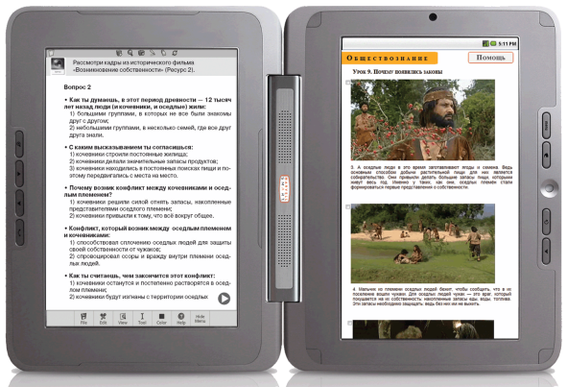
ЭЛЕКТРОННЫЙ УЧЕБНИК
имеет два взаимосвязанных экрана
и напоминает книгу

Slide 9
Позволяет читать без угрозы для зрения. Позволяет писать
Позволяет работать с мультимедийными ресурсами
Единственный в России электронный учебник, имеющий СЕРТИФИКАТ использования в учебном процессе.

Slide 10
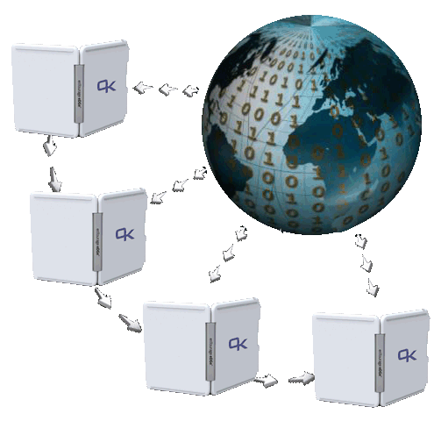
СТАЛО ВОЗМОЖНЫМ НА КАЖДОМ ЗАНЯТИИ
Виртуальные экскурсии
Видео –аудио материалы
Интерактивные лаборатории
(цифровой микроскоп Эксперт ЛОМО)
Интерактивные тестирования

Slide 11
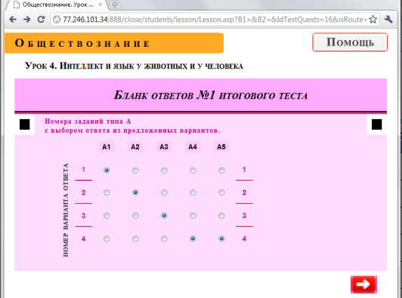
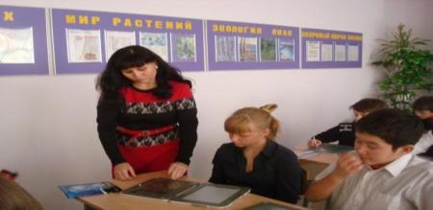
СТАЛО ВОЗМОЖНЫМ НА КАЖДОМ ЗАНЯТИИ
Интерактивные тестирования

Slide 12
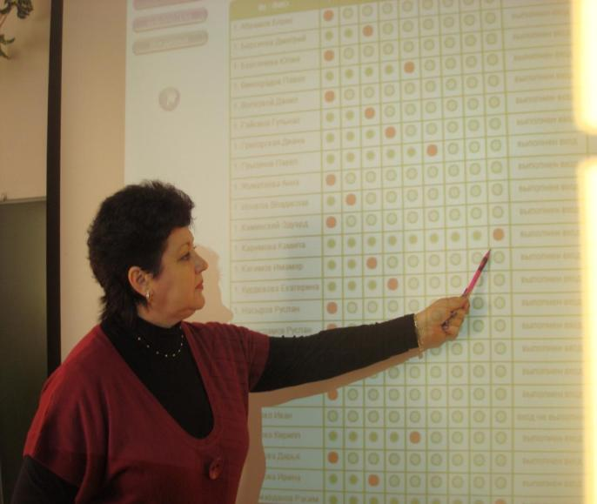
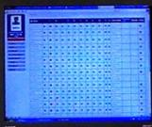
Картина занятия разворачивается перед педагогом на мониторе или большом экране

Slide 13
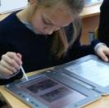
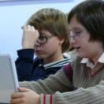
КАЖДЫЙ УЧАЩИЙСЯ
НА КАЖДОМ ЗАНЯТИИ
• работает самостоятельно
• работает в группе
• работает с разными источниками информации
• работает на своем уровне трудности
• осваивает современные формы контроля (ЕГЭ, ГИА)

Slide 14
Поэтапная реализация проекта
Этап первый, ориентировочный: аналитический, концептуальный, организационный.
2011/2012 учебный год.
Выявление учебных дисциплин для использования ЭОК
Разработка нормативной базы.
Обучение педагогов
Запуск проекта.
Обсуждение проекта во всех управленческих структурах

Slide 15
Поэтапная реализация проекта
Этап второй, основной: этап реализации и мониторинга проекта. 2012/13 учебный год.
Организация мастер-классов,
семинаров
Повышение квалификации педагогов.
Проведение общественных экспертиз по реализации проекта Публикация результатов мониторинга
Введение новых учебных дисциплин для использования ЭОК
Разработка системы показателей по мониторингу и оценке деятельности в рамках проекта

Slide 16
Поэтапная реализация проекта
Этап третий аналитический: : этап анализа, мониторинга, корректирования проекта и проектирования на новый период.
Проведение общественных экспертиз по реализации проекта Публикация результатов мониторинга
Анализ опыта. Общественная экспертиза деятельности
- Разработка нового этапа проекта как стажировочной площадки.
Обобщение и закрепление опыта позитивных изменений
Завершение реализации проекта
2013 – 2014 учебный год.

Slide 17
Угрозы и риски проекта
Отсутствие финансирования
Отсутствие отдельной высокоскоростного интернета
инертность педагогического коллектива школы
искажение смысла ЭОК в случае формального понимания и применения педагогами информационных технологий.

Slide 18
Ожидаемые результаты
1
Организация учебного процесса на современном техническом и методическом уровне
2
Получение данных о реальном состоянии и качестве обученности учащихся по предметам
3
повышение результативности обучения учащихся и профессионализма педагогов
4
Переход к дистанционному обучению

Slide 19
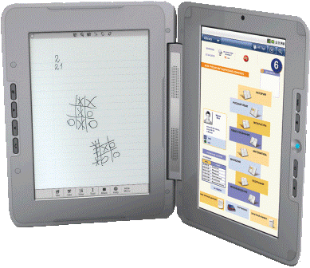
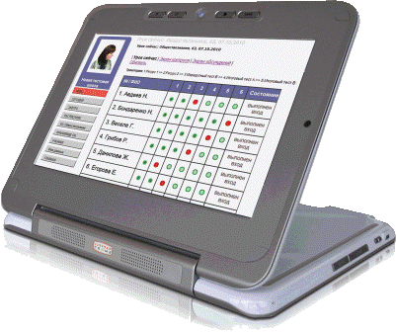
ДИСТАНЦИОННЫЕ ФОРМЫ ОБУЧЕНИЯ
Э-ОК

Slide 20
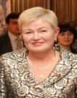
ОТ ЭЛЕКТРОННОГО ОБРАЗОВАНИЯ К ЭЛЕКТРОННОЙ РОССИИ

